Slide 1
CT289DS 後端網站開發人員證書 持續評估：網站開發專案 （後端網站應用程式習作及匯報）
Group 5
組員：
葉創興(4)
李健強(3)

Slide 2
內容目錄
習作背景介紹
程式架構圖
每一功能的程式重點/說明/功能/程式片斷
完整的功能測試和截圖
程式的未來可發展方向及應用
開發上面對的困難和克服方法
感想

Slide 3
專案概述:
本專案旨在提供一個高效且可擴展的伺服器端應用，主要用於管理多種類型的產品（空調、筆記型電腦、智慧型手機）、商店資訊以及相關問題。隨著現代人生活節奏的加快，便利店的需求日益增加，因此某知名便利店計劃開發一款Telegram ChatBOT，以提升顧客滿意度並方便顧客查詢相關資訊。前端靜態資源由 NestJS 的 ServeStaticModule 提供，而後端 API 則利用 Express 與 Mongoose 負責數據管理和資料庫交互。整體系統設計理念保持簡潔與高效，確保能快速響應顧客的查詢請求。
開發背景
隨著現代人生活節奏的加快，便利店的需求日益增加。某知名便利店為了提升顧客滿意度和方便顧客查詢產品及店鋪資訊，計劃開發一款Telegram ChatBOT。此後端網站應用程式的設計理念是保持簡潔與高效，確保系統能快速響應顧客的查詢請求。
項目所運用的技術
Node.js：作為後端伺服器框架，提供高效的數據處理能力。
MongoDB：用於數據存儲，支持靈活的數據結構。
Telegram Bot API：用於與Telegram伺服器的通信，實現即時互動。
NestJS：構建可擴展的伺服器端應用，提升開發效率。
JWT (JSON Web Token)：用於安全的身份驗證，確保用戶數據的安全性。
bcrypt：用於密碼加密，增強系統的安全性。
AuthMiddleware：用於驗證請求的中介軟件，確保只有授權用戶能夠訪問特定功能。

Slide 4
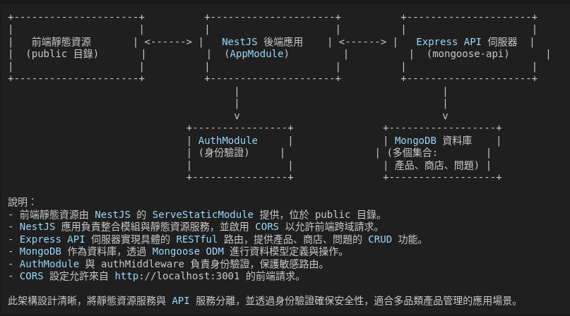
此專案的架構圖:
用戶透過Telegram App互動

Slide 5
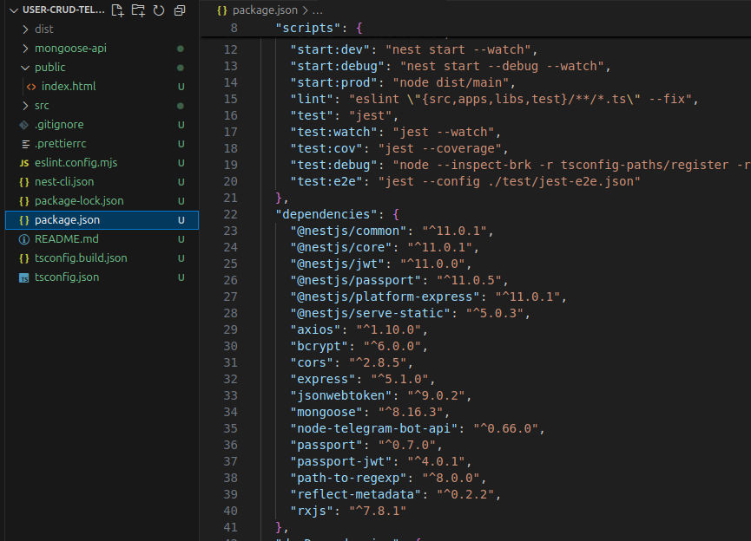
技術棧：
NestJS：作為主要的後端框架，負責應用結構與模組管理。
Express：用於實現具體的 RESTful API 路由。
Mongoose：MongoDB 的 ODM，用於定義資料模型與資料庫操作。
CORS：允許來自指定前端地址的跨域請求。
JWT 認證中介軟體：保護需要身份驗證的路由。

Slide 6
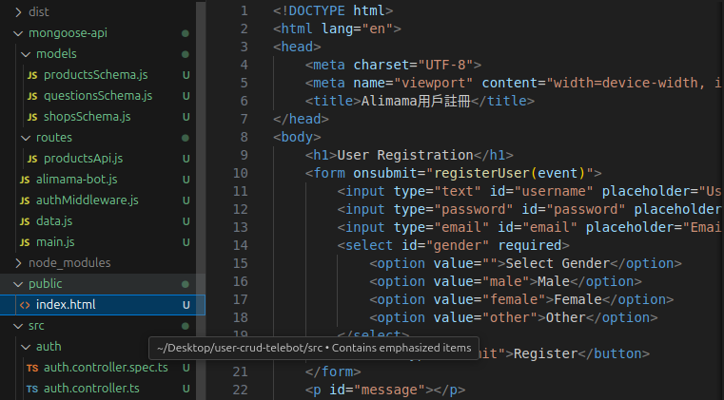
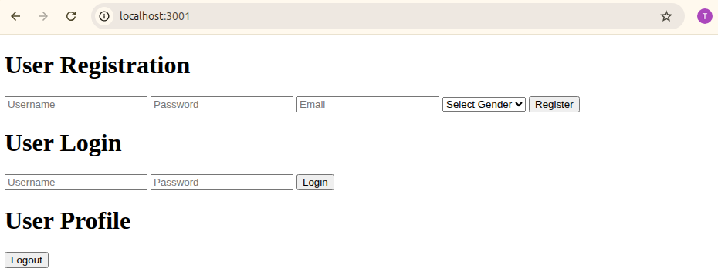
主要模組與功能:
ServeStaticModule：提供 public 目錄下的靜態資源 index.html。
mongoose-api：包含 Express 伺服器與多個路由，實現產品、商店、問題的 CRUD 操作。

Slide 7
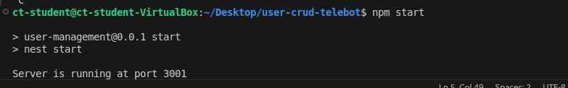
啟動程式運行,確保3個服務器已運行
Npm start : server is running at port 3001 /register /login /profile
Node main.js : server is running at port 3000 mongodb connect and restful api crud
Node alimama-bot.js : Telegram Bot server start…

Slide 8
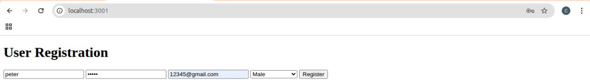
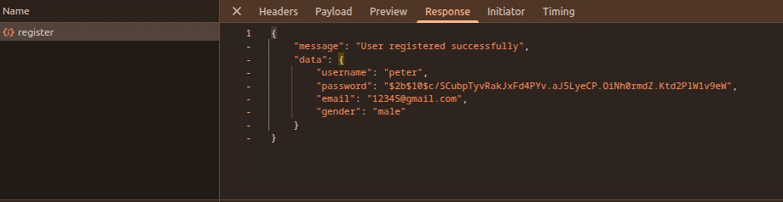
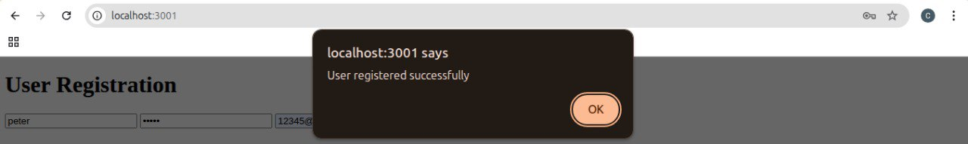
AuthModule：處理身份驗證相關功能
第一步:用戶註冊
後端註冊資料和訊料回應
已註冊提示

Slide 9
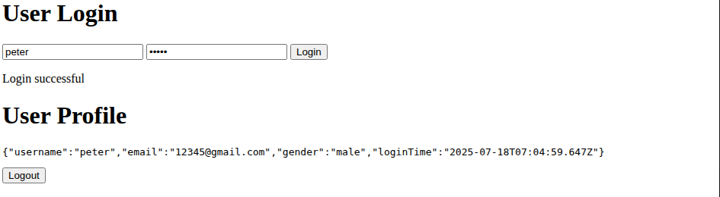
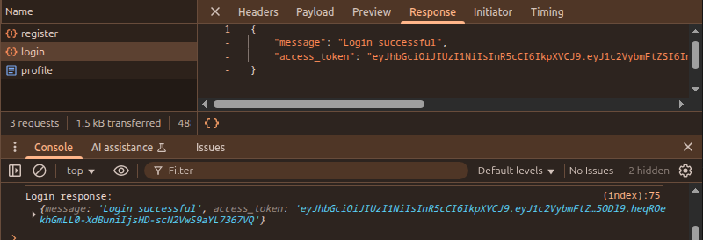
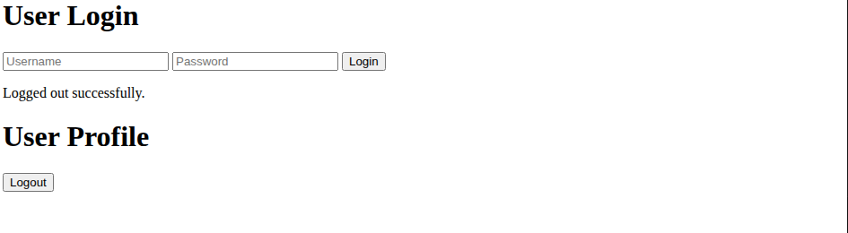
LOGIN and show profile :
Login後,回應出access_token === Bearer Token
第二步:用戶登入,顯示個人資料和登入時間
Logout:
登出成功,清除訊息

Slide 10
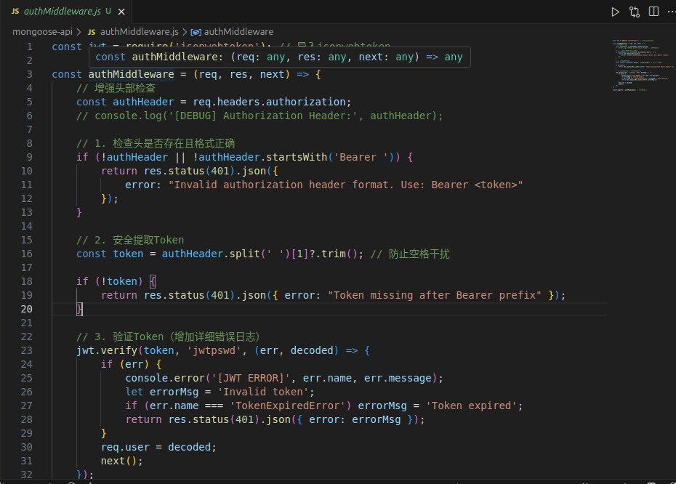
認證中介軟體（authMiddleware）：保護修改資料的路由，確保只有授權用戶能進行新增、更新、刪除操作。
引入authorization,如果不存在顯示Invalid,用split” ”.trim()提取token,如果沒有token,出401,最後驗證.

Slide 11
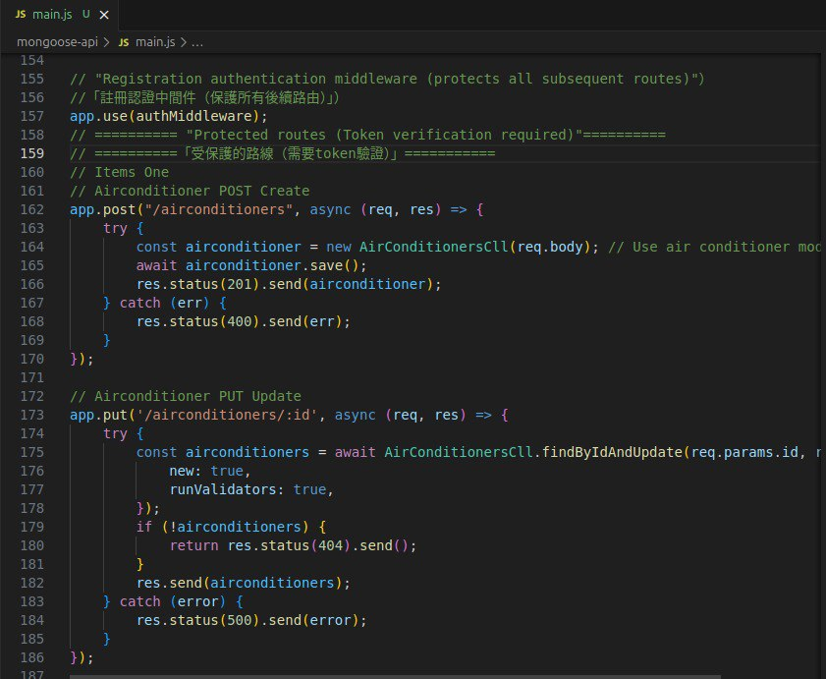
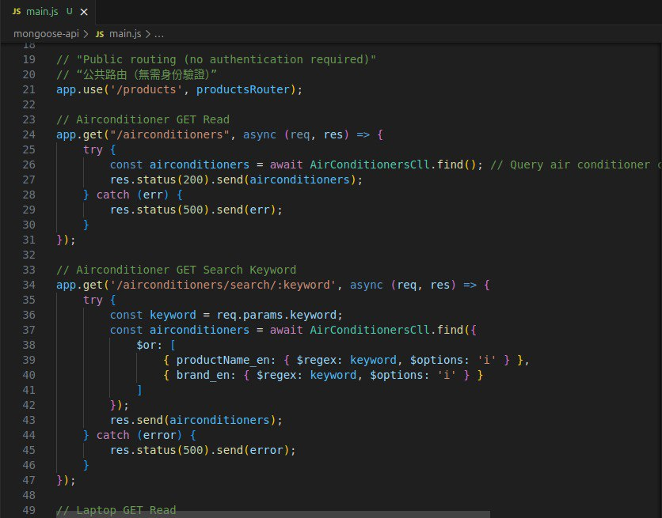
認證與安全:
使用 authMiddleware 進行路由保護，確保敏感操作需要有效的身份驗證。
CORS 設定允許來自 http://localhost:3000 的前端請求，並允許攜帶憑證。
使用authMiddleware去保護路由protected routes,下列/post, /put, /delete為受保護區域,需要token身份驗證
沒有使用authMiddleware是公開路由public routes,下列/get, get: /search/:keyword為公開區域,不需要token身份驗證

Slide 12
Authmiddleware資料查詢功能
HTTP 請求方法 | Restful API 路由 | 提供JSON BODY | 需要 身份驗證
GET | /get
GET | /search/:keyword
POST | /post | ✔ | ✔
PUT | /put/:id | ✔ | ✔
DELETE | /delete/:id |  | ✔
Notes:
Kenny

Slide 13
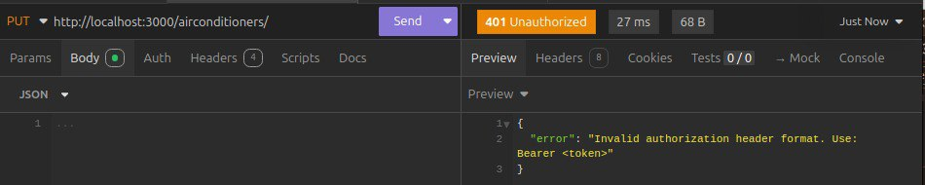
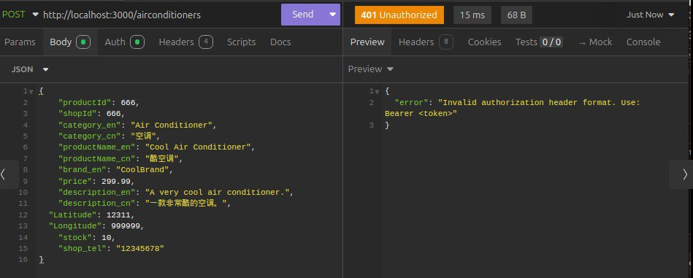
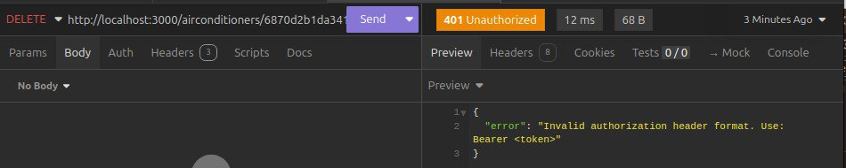
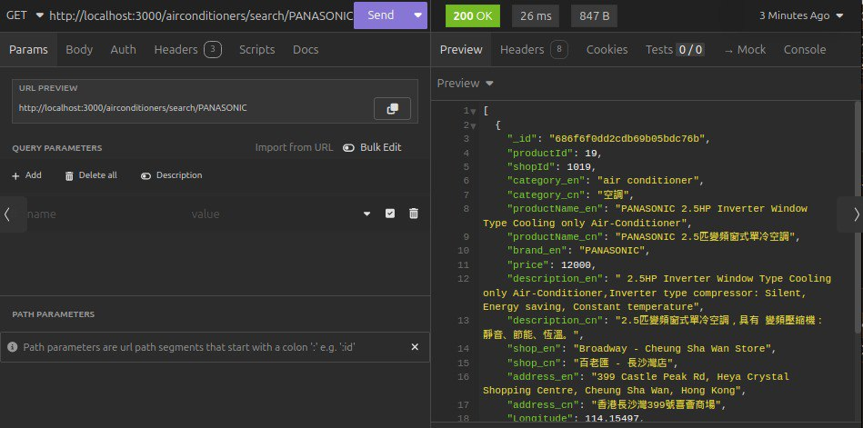
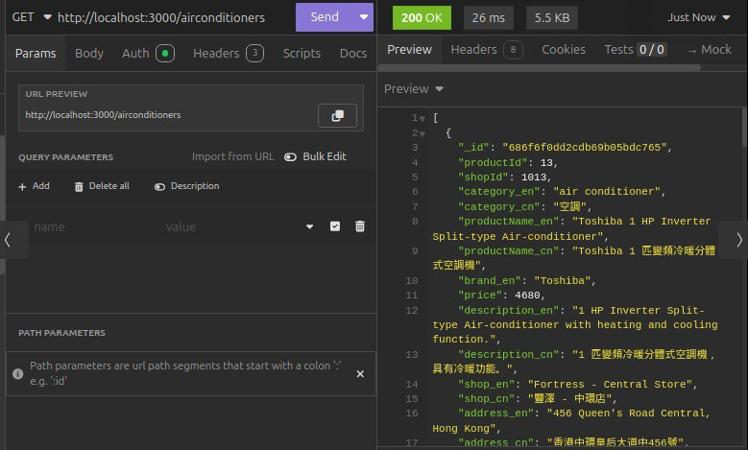
沒有login 和jwt token的情況下put,post,delete 訊息:Invalid
沒有login 和jwt token 都可以使用 get和search:key

Slide 14
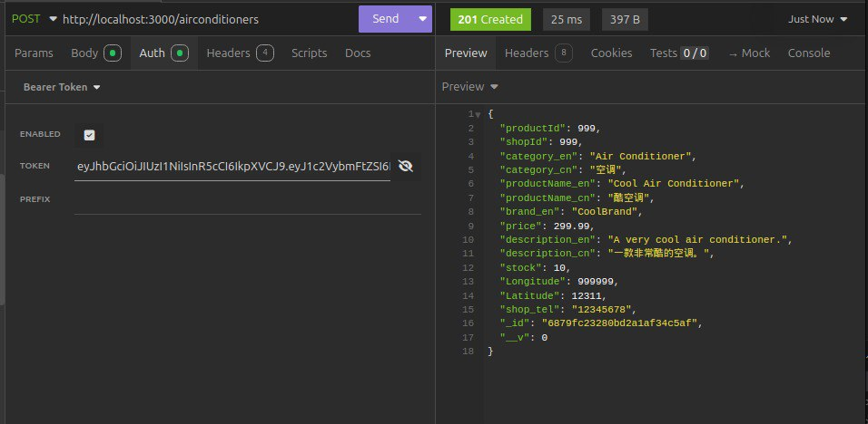
Login後,使用token 成功 post

Slide 15

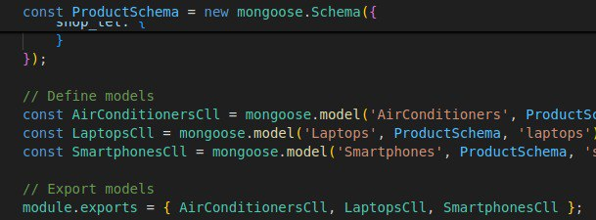
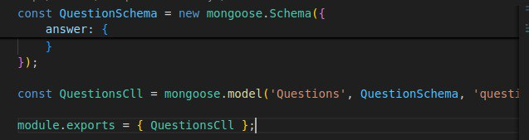
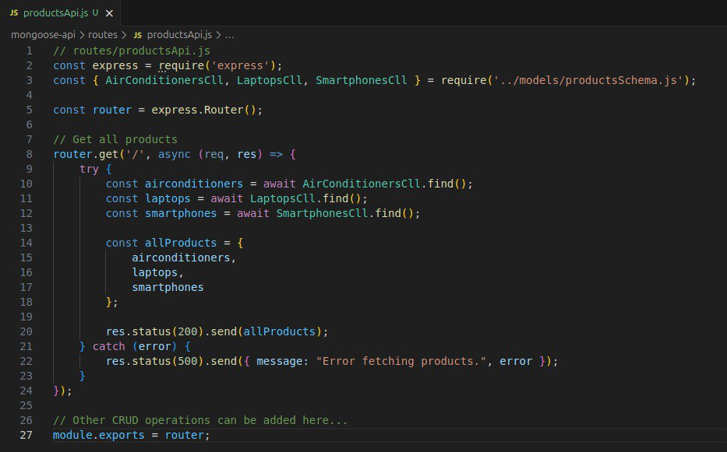
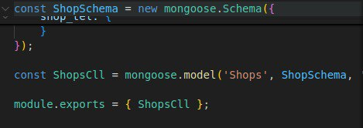
資料模型
三個產品集合：AirConditioners（空調）、Laptops（筆記型電腦）、Smartphones（智慧型手機）。
商店模型與問題模型分別管理商店資訊與相關問題。
共有5個schema
集合model,airconditioner,laptops,smartphones三個schema
Questions schema
引用上三個schema去router
Shops schema

Slide 16
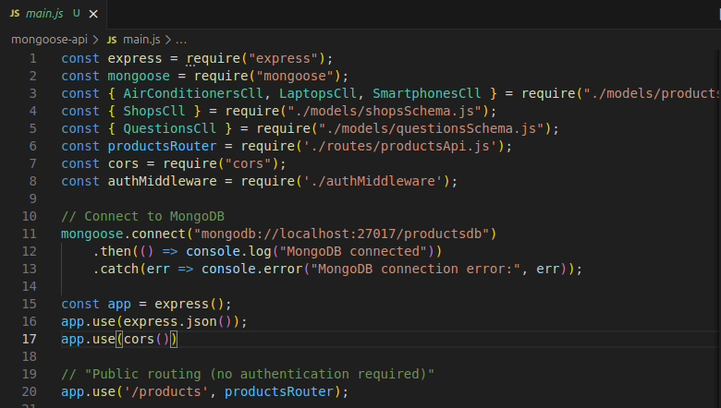
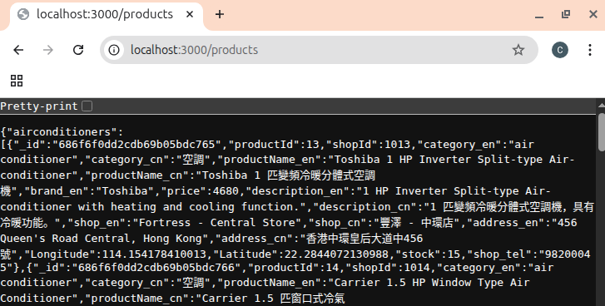
運用router去localhost:3000/products 集合Airconditioner,Laptop,Smartphone所有産品
使用app.use();

Slide 17
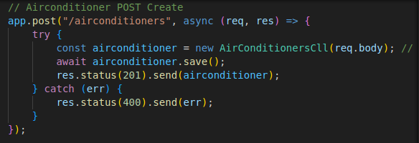
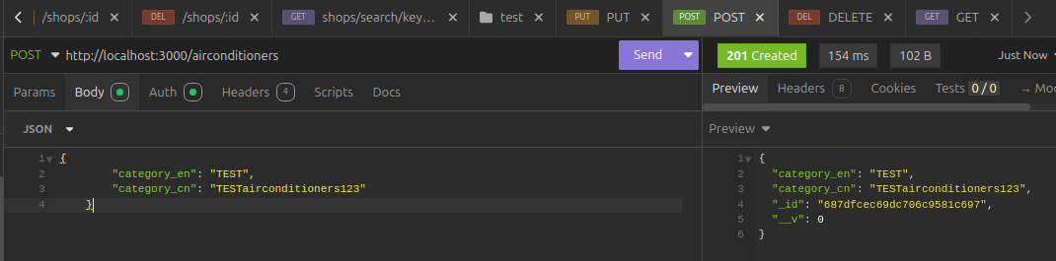
Products創建一個新的產品
程式碼 截圖
HTTP 請求方法：POST
Restful API 路由：/airconditioners
需要身份驗證：是
JSON BODY
Notes:
Cardon

Slide 18
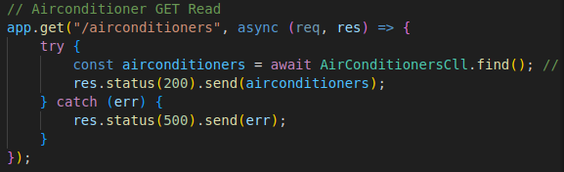
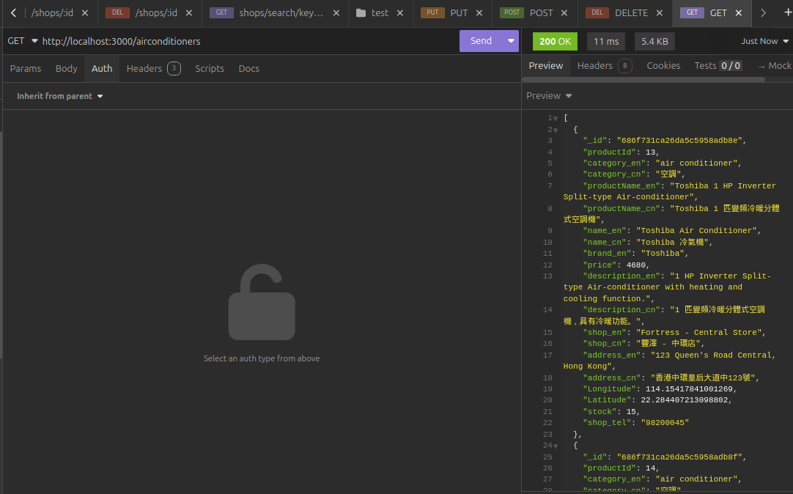
獲取所有產品的列表
程式碼 截圖
HTTP 請求方法：GET
Restful API 路由：/airconditioners
Insomnia 截圖
Notes:
Cardon

Slide 19
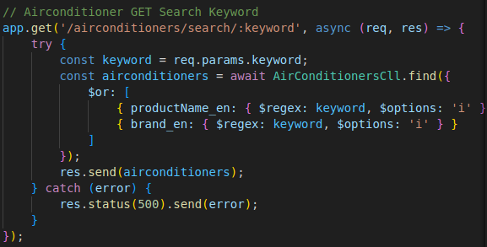
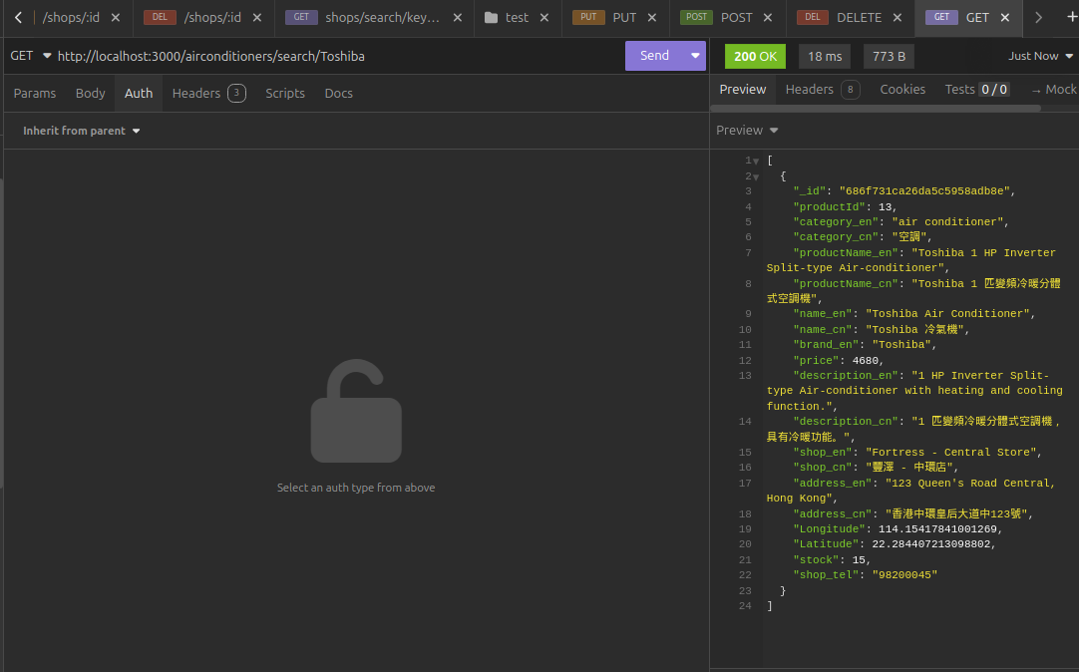
輸入關鍵字後獲取指定產品的詳細信息
程式碼 截圖
HTTP 請求方法：GET
Restful API 路由：/airconditioners /:keyword
Insomnia 截圖
Notes:
Cardon

Slide 20
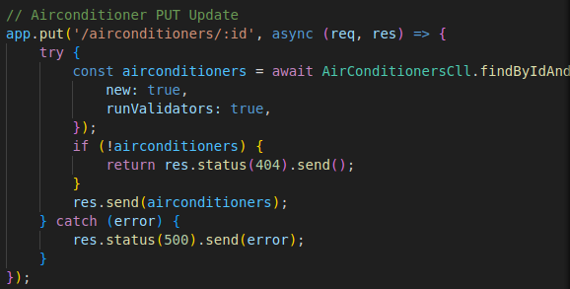
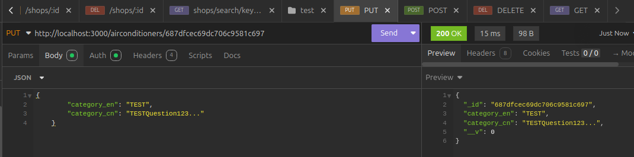
更新指定ID的產品信息
Insomnia 截圖
HTTP 請求方法：PUT
Restful API 路由：/airconditioners/:id
需要身份驗證
JSON Body 截圖
Notes:
Cardon

Slide 21
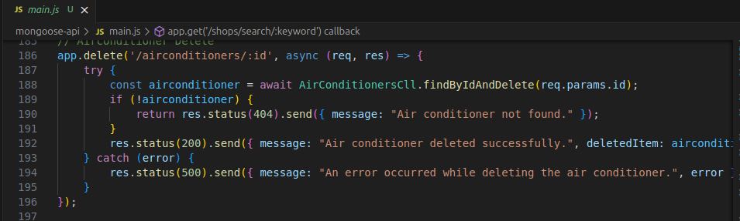
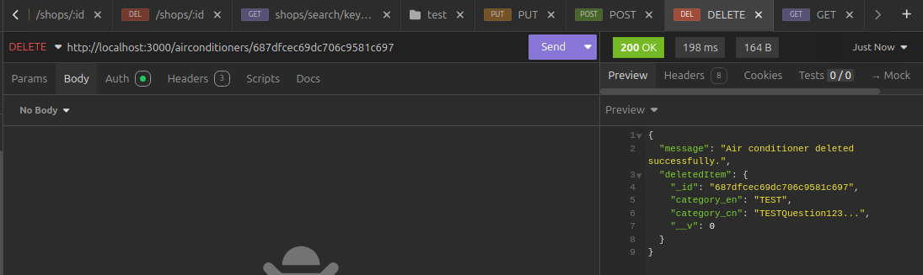
刪除指定 ID 的產品
程式碼 截圖
HTTP 請求方法：DELETE
Restful API 路由：/airconditioners/:id
需要身份驗證
Insomnia 截圖
Notes:
Cardon

Slide 22
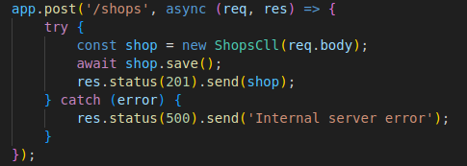
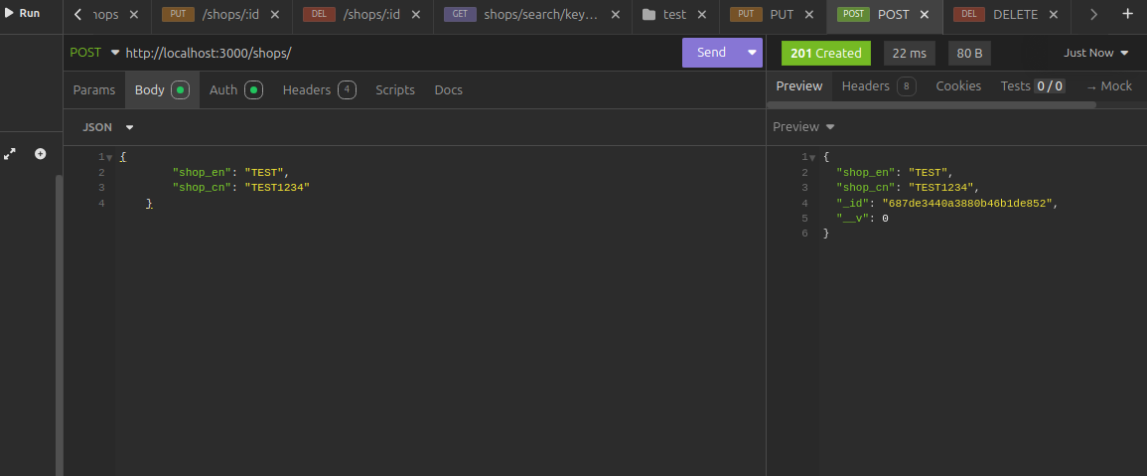
Shops創建一個新的產品
程式碼 截圖
HTTP 請求方法：POST
Restful API 路由：/shops
需要身份驗證：是
JSON BODY
Notes:
Cardon

Slide 23
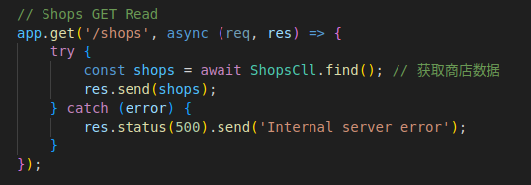
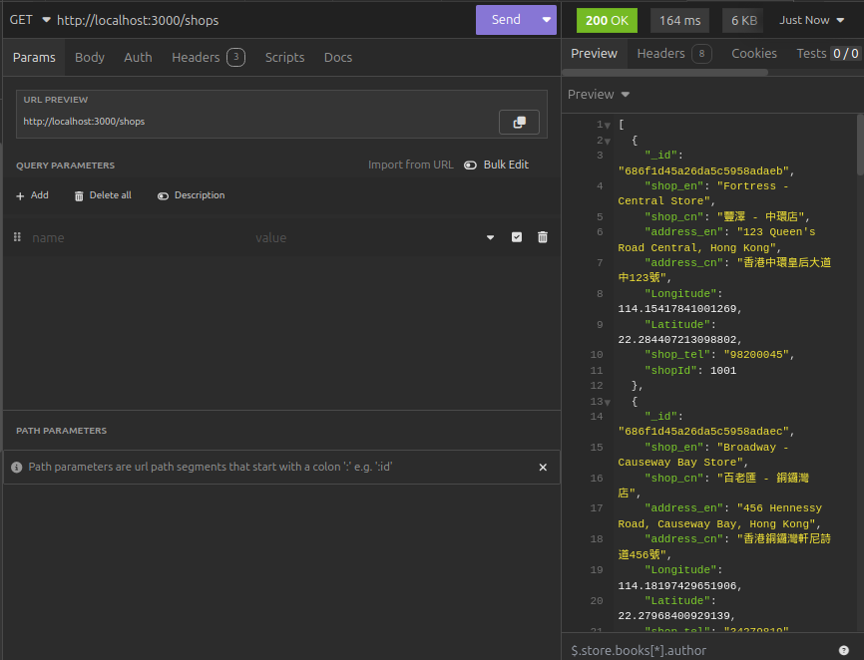
獲取所有產品的列表
程式碼 截圖
HTTP 請求方法：GET
Restful API 路由：/shops
Insomnia 截圖
Notes:
Cardon

Slide 24
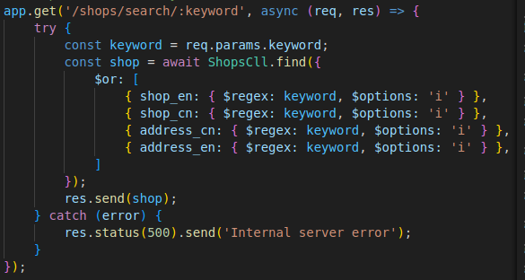
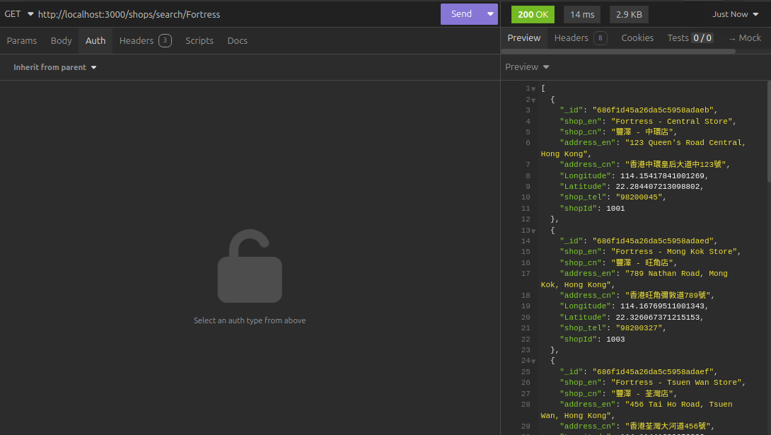
輸入關鍵字後獲取指定產品的詳細信息
程式碼 截圖
HTTP 請求方法：GET
Restful API 路由：/shops/:keyword
Insomnia 截圖
Notes:
Cardon

Slide 25
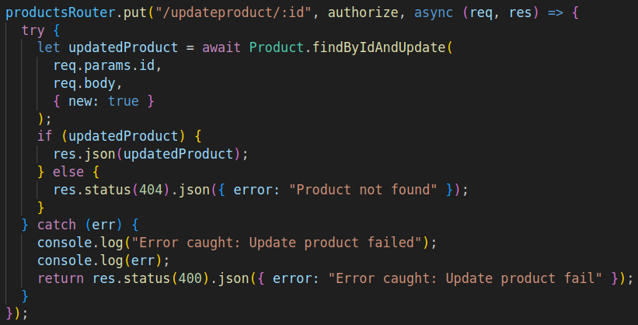
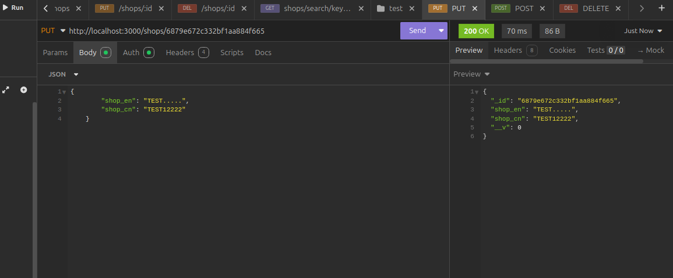
更新指定ID的產品信息
Insomnia 截圖
HTTP 請求方法：PUT
Restful API 路由：/shops/:id
需要身份驗證
JSON Body 截圖
Notes:
Cardon

Slide 26
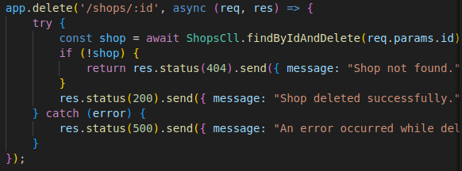
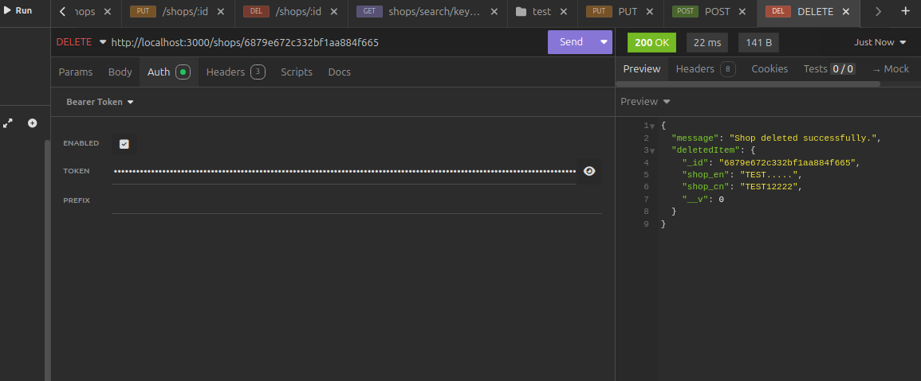
刪除指定 ID 的產品
程式碼 截圖
HTTP 請求方法：DELETE
Restful API 路由：/shops/:id
需要身份驗證
Insomnia 截圖
Notes:
Cardon

Slide 27
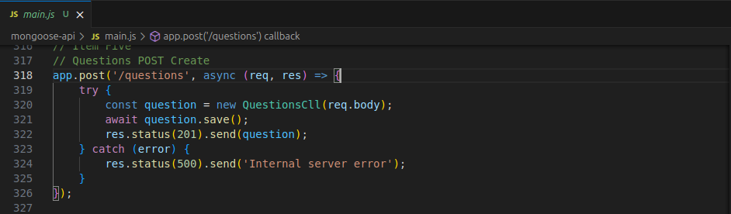
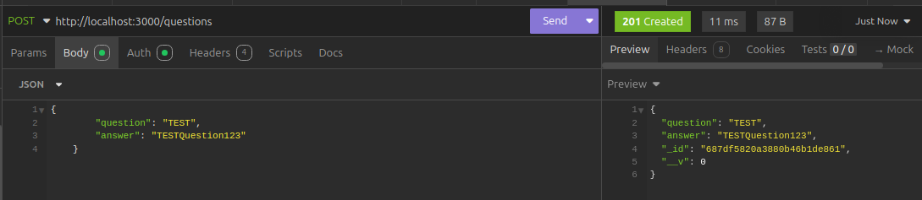
Questions創建一個新的產品
程式碼 截圖
HTTP 請求方法：POST
Restful API 路由：/questions
需要身份驗證：是
JSON BODY
Notes:
Cardon

Slide 28
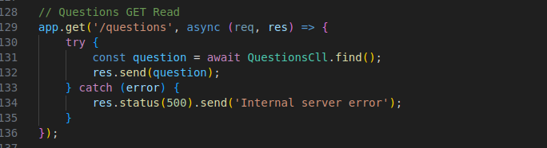
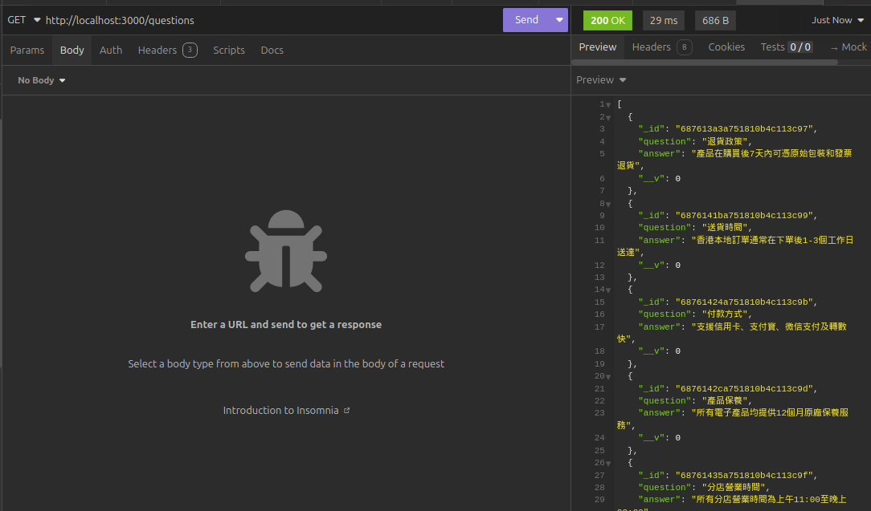
獲取所有產品的列表
程式碼 截圖
HTTP 請求方法：GET
Restful API 路由：/questions
Insomnia 截圖
Notes:
Cardon

Slide 29


輸入關鍵字後獲取指定產品的詳細信息
程式碼 截圖
HTTP 請求方法：GET
Restful API 路由：/questions/:keyword
Insomnia 截圖
Notes:
Cardon

Slide 30


更新指定ID的產品信息
Insomnia 截圖
HTTP 請求方法：PUT
Restful API 路由：/questions/:id
需要身份驗證
JSON Body 截圖
Notes:
Cardon

Slide 31


刪除指定 ID 的產品
程式碼 截圖
HTTP 請求方法：DELETE
Restful API 路由：/questions/:id
需要身份驗證
Insomnia 截圖
Notes:
Cardon

Slide 32



TELEGRAM PART: 包含產品、商店、分類（中英文）、產品名稱（中英文）、品牌、價格、描述、庫存、地理位置（經緯度）、商店電話等欄位。
/start(使用指南)
/search (找尋產品名)
/search (找尋產品類型)

Slide 33


TELEGRAM PART: 包含產品、商店、分類（中英文）、產品名稱（中英文）、品牌、價格、描述、庫存、地理位置（經緯度）、商店電話等欄位。
/location (顯示附近店舖地址,距離,經緯度)
/question (顯示營業時間)

Slide 34
API 設計:
公開路由：提供 GET 請求以讀取產品、商店、問題資料，並支援關鍵字搜尋。
受保護路由：使用 JWT 認證中介軟體保護，允許對產品、商店、問題進行新增（POST）、更新（PUT）、刪除（DELETE）操作。

Slide 35
運行與部署
使用 npm 指令安裝依賴並啟動服務。
後端服務監聽 3001 端口，Express API 監聽 3000 端口。
支援開發模式、測試與生產模式的啟動。

Slide 36
測試建議：
進行關鍵路徑測試，包括用戶註冊、登錄、資料獲取、管理員操作等。
進行全面測試，覆蓋所有API端點和邊界情況。
測試前端表單驗證和異常處理。

Slide 37
程式的未來可發展方向及應用：
。
。
未來，本專案可以進一步擴展至多平台整合，包括移動應用和網頁應用，以提升用戶體驗和可達性。引入機器學習技術，將能實現智能推薦系統，根據顧客的購物習慣提供個性化建議，進一步增強顧客互動和滿意度。此外，隨著業務需求的變化，將持續優化安全性和資料管理，特別是防範潛在的安全威脅如XSS和CSRF攻擊。同時，增強用戶資料和角色管理的細化，能讓系統更具靈活性和安全性。
。

Slide 38
開發上面對的困難和克服方法:
錯誤調試：
困難：程式出錯時，找不到問題所在，讓人感到沮喪。
克服：在寫程式時，多加一些日誌，這樣就能知道哪裡出問題，像是給程式裝上“監視器”。
技術選擇：
困難：面對眾多工具和技術，不知道哪個最適合。
克服：可以先試用幾個不同的技術，看看哪個用起來更順手，就像試穿衣服一樣。
時間管理：
困難：有時候工作太多，反而無法按時完成。
克服：制定一個計劃，把任務分成小步驟，像是分階段做功課，這樣會更有條理。

Slide 39
感想：
這個專案讓我感受到程式開發的挑戰與成就感。每當解決一個棘手的問題，或者看到用戶對我們產品的滿意反應，心中都充滿了成就感。特別是在與團隊合作的過程中，我學到了彼此支持和溝通的重要性，此專案是一個結合 NestJS 與 Express 的全功能後端服務，提供多品類產品的管理 API，並具備身份驗證與靜態資源服務功能。架構清晰，適合用於需要多品類商品管理與查詢的應用場景。每個小步驟都讓我們更靠近最終目標，讓我對未來的開發工作充滿期待。希望能將這些寶貴的經驗應用到未來的項目中，持續成長與進步！

